Slide 1
Chương 1 TỔNG QUAN THỐNG KÊ ỨNG DỤNG

Slide 2
Nội dung
Thống kê ứng dụng là gì?
Hai lĩnh vực của thống kê ứng dụng: Thống kê mô tả và thống kê suy diễn.
Một số khái niệm cơ bản: Tổng thể, mẫu, quan sát, biến, tập dữ liệu.

Slide 3
Nội dung
Các kiểu dữ liệu trong thống kê: định tính, định lượng.
Dữ liệu thời gian và dữ liệu thời điểm (dữ liệu chéo).
Bốn loại thang đo trong thống kê: định danh, thứ tự, khoảng, tỷ lệ.

Slide 4
Thống kê ứng dụng
Thống kê ứng dụng là môn học về
thu thập
tổ chức
trình bày
phân tích và diễn giải dữ liệu
nhằm hỗ trợ cho việc giải quyết các vấn đề được đặt ra trong các lĩnh vực kinh tế, tài chính, kế toán và quản trị.

Slide 5
Tổng thể
Tổng thể là tập hợp toàn bộ các cá nhân, các đối tượng có liên quan đến vấn đề đang nghiên cứu.
Thí dụ: Khách hàng sử dụng thẻ thanh toán khi mua hàng tại siêu thị.
Lưu ý: Tổng thể thường gắn chặt với phạm vi thời gian và không gian.
Thí dụ: 6 tháng đầu năm 2015, khu vực TPHCM.

Slide 6
Mẫu
Mẫu là một phần của tổng thể, bao gồm các các cá nhân, đối tượng mà ta thật sự tiếp cận nghiên cứu.
Thí dụ: một nhóm gồm 200 khách hàng sử dụng thẻ thanh toán khi mua hàng tại siêu thị.
Lưu ý: mẫu phải có tính đại diện cho tổng thể.

Slide 7
Thống kê mô tả
Thống kê mô tả bao gồm các phương pháp tổ chức, tóm tắt và trình bày dữ liệu liên quan đến vấn đề nghiên cứu.
Thí dụ: Số doanh nghiệp theo ngành nghề được niêm yết trên sàn giao dịch chứng khoán TPHCM.

Slide 8
Thống kê suy diễn
Thống kê suy diễn bao gồm các phương pháp thống kê xử lý dữ liệu thu thập từ mẫu để đưa ra các kết luận về tổng thể.
Thí dụ: ước lượng tỷ lệ khách hàng sử dụng thẻ tín dụng trong thanh toán khi mua hàng tại các siêu thị từ dữ liệu của một mẫu gồm 200 khách hàng.

Slide 9
Quan sát
Quan sát trong thống kê bao gồm tất cả các hoạt động liên quan đến việc thu thập dữ liệu từ đối tượng khảo sát.
Thí dụ: phỏng vấn trực tiếp đối tượng khảo sát và ghi kết quả vào phiếu điều tra.
Lưu ý: Trong thống kê, quan sát không chỉ là ‘nhìn’. Phỏng vấn, ghi chép, cân, đo, đong, đếm cũng được gọi là quan sát.

Slide 10
Biến
Biến là đặc điểm của đối tượng trong tổng thể cần được thu thập dữ liệu và nghiên cứu.
Thí dụ: phái, độ tuổi, nghề nghiệp, số lần trung bình đến siêu thị trong 1 tháng.

Slide 11
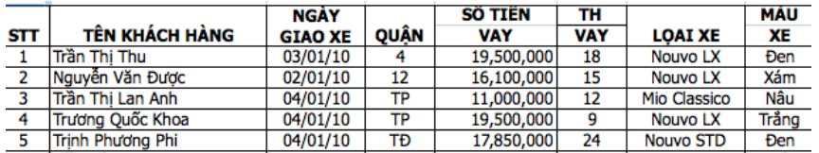
Tập dữ liệu
Tập dữ liệu là một bảng dữ liệu trong đó, mỗi cột là một biến, mỗi dòng là dữ liệu của một đối tượng khảo sát.
Thí dụ: có bao nhiêu biến, bao nhiêu đối tượng trong tập dữ liệu sau?

Slide 12
Kiểu dữ liệu
Có 2 kiểu dữ liệu trong thống kê: kiểu định tính và kiểu định lượng.
Kiểu dữ liệu định tính có giá trị được biểu diễn bằng ký tự hoặc ký số và không có ý nghĩa trong các phép tính số học.
Thí dụ: phái, nghề nghiệp, ngành nghề kinh doanh.
Biến thuộc kiểu dữ liệu định tính được gọi là biến định tính.

Slide 13
Kiểu dữ liệu
Kiểu dữ liệu định lượng có giá trị được biểu diễn bằng con số.
Thí dụ: số nhân khẩu trong một hộ gia đình, số lần đến siêu thị trong tháng vừa qua của một người tiêu dùng.
Biến thuộc dữ liệu định lượng được gọi là biến định lượng.

Slide 14
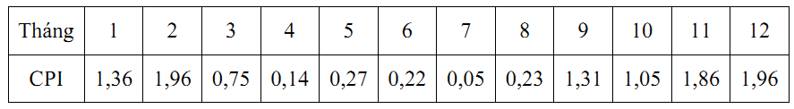
Phân loại dữ liệu
Trong thống kê, dữ liệu được chia làm 2 loại: dữ liệu thời gian và dữ liệu thời điểm (dữ liệu chéo).
Dữ liệu thời gian là dữ liệu được thu thập định kỳ trong một khoảng thời gian: hàng ngày, hàng tuần, hàng tháng, hàng quý, hàng năm.
Thí dụ: chỉ số giá tiêu dùng được thu thập hàng tháng.

Slide 15
Phân loại dữ liệu
Dữ liệu thời điểm là dữ liệu được thu thập tại một thời điểm hay trong một khoảng thời gian ngắn. Người ta còn gọi là dữ liệu chéo, dữ liệu cắt ngang.

Slide 16
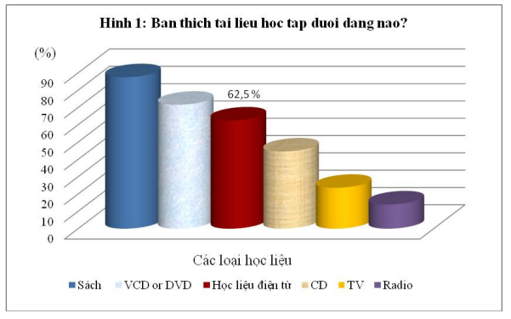
Phân loại dữ liệu
Thí dụ: sở thích sử dụng học liệu của học viên tại một trường vào thời điểm khảo sát.

Slide 17
Thang đo
Thang đo quy định đặc điểm dữ liệu của biến.
Có 4 loại thang đo:
Thang đo định danh
Thang đo thứ tự
Thang đo khoảng
Thang đo tỷ lệ

Slide 18
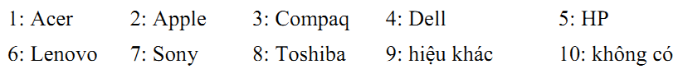
Thang đo định danh
Thang đo định danh được dùng để phân loại dữ liệu. Đây là thang đo định tính.
Thí dụ: biến ‘nhãn hiệu máy xách tay’ thuộc thang đo định danh.
Nhãn hiệu máy xách tay nào mà ông/bà đang sử dụng?

Slide 19
Thang đo thứ tự
Thang đo thứ tự được dùng để phân loại và cho biết mức độ hơn kém của các mục dữ liệu. Đây là thang đo định tính.
Thí dụ: biến ‘mức độ thường xuyên sử dụng thẻ tín dụng khi mua hàng’ thuộc thang đo thứ tự.
Ông/bà có thường xuyên sử dụng thẻ tín dụng khi mua hàng trong 6 tháng vừa qua không?
Thường xuyên [] thỉnh thoảng [] không sử dụng []

Slide 20
Thang đo khoảng
Thang đo khoảng được dùng đối với các biến có giá trị nằm trong một khoảng. Đây là thang đo định lượng.
Thí dụ: biến ‘đánh giá thái độ phục vụ của nhân viên bán hàng’ thuộc thang đo khoảng.
Ông/bà đánh giá thái độ phục vụ của nhân viên bán hàng như thế nào?
1: rất kém 2: kém 3: tốt 4: rất tốt

Slide 21
Thang đo tỷ lệ
Thang đo tỷ lệ được dùng cho các biến có giá trị số. Thang đo tỷ lệ là thang đo định lượng.
Thang đo tỷ lệ là sự mở rộng của thang đo khoảng. Giá trị 0 trong thang đo tỷ lệ có nghĩa là không có.
Thí dụ: biến ‘số trẻ em trong hộ’ thuộc thang đo tỷ lệ.

Slide 22
Tóm tắt
Trong chương này, các bạn đã học được:
Thống kê ứng dụng là môn học về phương pháp thu thập, tổ chức, trình bày phân tích và diễn giải dữ liệu.
Một số khái niệm cơ bản của thống kê ứng dụng như: tổng thể, mẫu, biến, kiểu dữ liệu, thang đo.

Slide 23
Tóm tắt
Thống kê ứng dụng gồm 2 lĩnh vực là thống kê mô tả và thống kê suy diễn.
Một số khái niệm cơ bản của thống kê ứng dụng như: tổng thể, mẫu, quan sát, biến, tập dữ liệu, kiểu dữ liệu và thang đo.
Hiểu rõ các khái niệm trong chương này là nền tảng để học và sử dụng thống kê trong thực tế.

Slide 24
Chúc các bạn học tập vui vẻ và đạt kết quả tốt!
Thầy Trần Tuấn Anh

